Slide 1



Lo stato dell’arte sulla Xylella, il progetto europeo LIFE RESILIENCE e la ricaduta per gli olivicoltori italiani
Claudio Cantini
Ragusa 11 settembre 2018

Slide 2

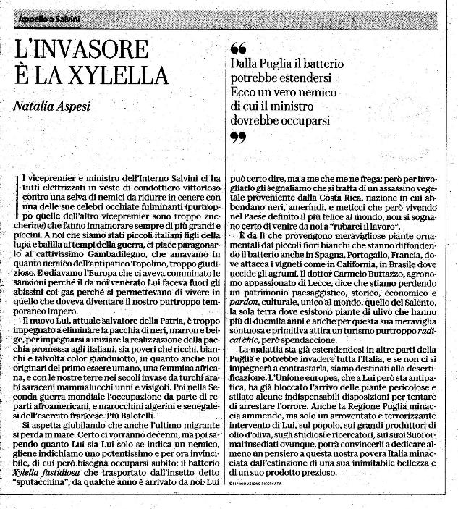
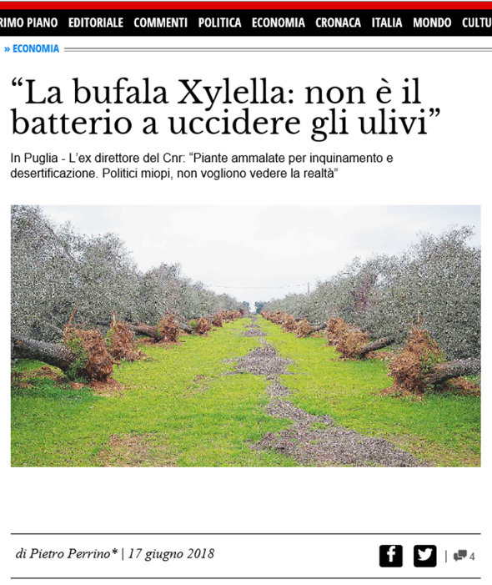


Slide 3
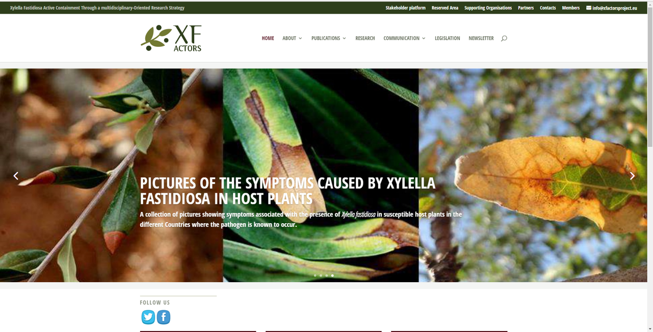

Slide 6
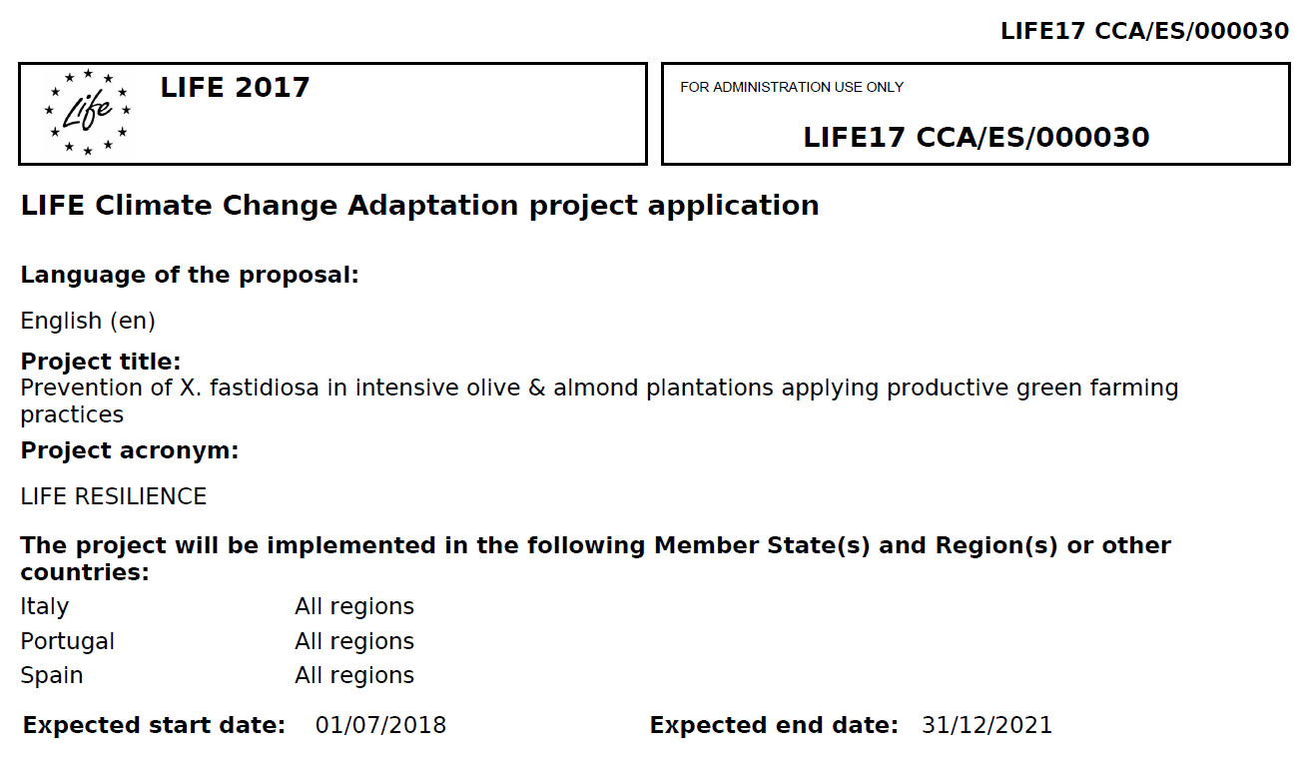


Slide 7
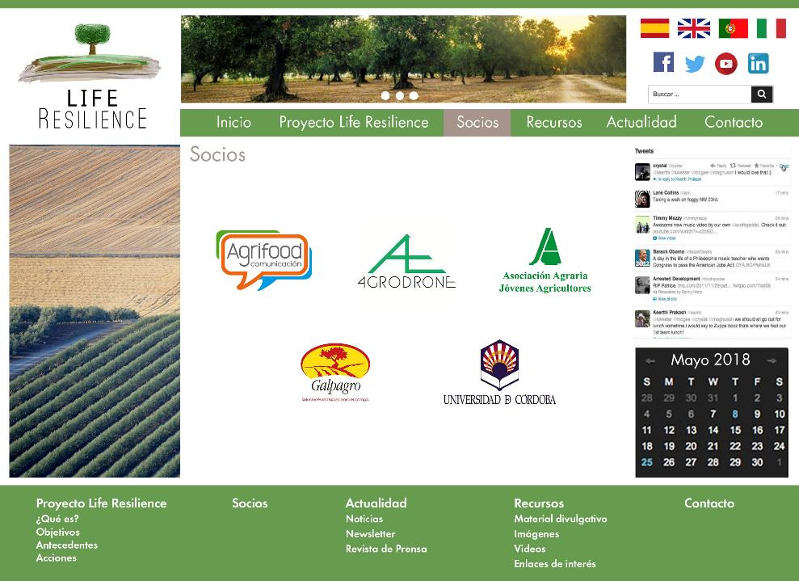







Slide 8
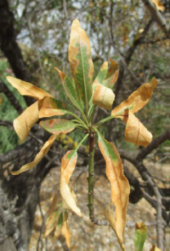

METTERE A PUNTO UN MODELLO REPLICABILE DI ’’BUONE PRATICHE’’ E DI STRATEGIE DI PREVENZIONE
Conoscenza
Prevenzione
Eradicazione
Controllo della malattia nelle piante infette (?)

Slide 9
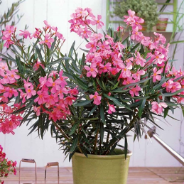
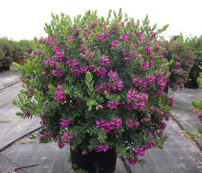
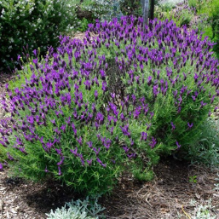
Conoscenza
Genetica
Genomica
Biologia della Xylella (interazione con l’ospite)
Insetti vettori
oleandro
polygala
lavandula

Slide 10
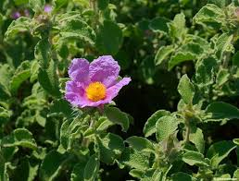
Prevenzione
Pianta
Suolo
Ambiente
97% intendono denunciare la presenza di infezione
84% sono propensi ad applicare tecniche per rallentare infezione
26% intendono fare trattamenti contro i vettori
Cisto

Slide 11
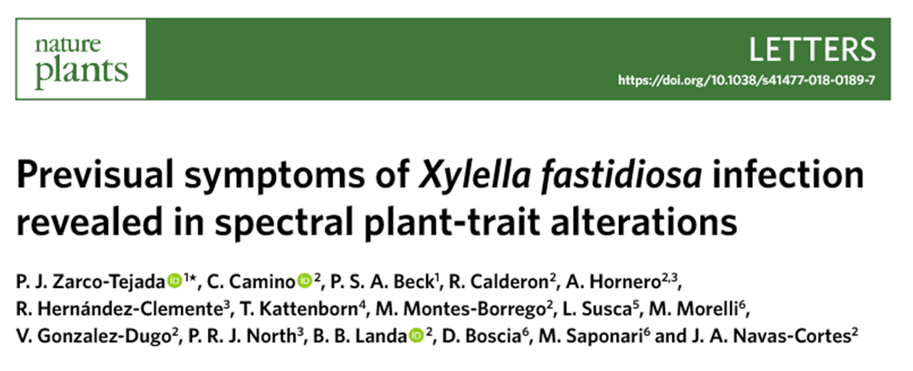
Eradicazione

Slide 12
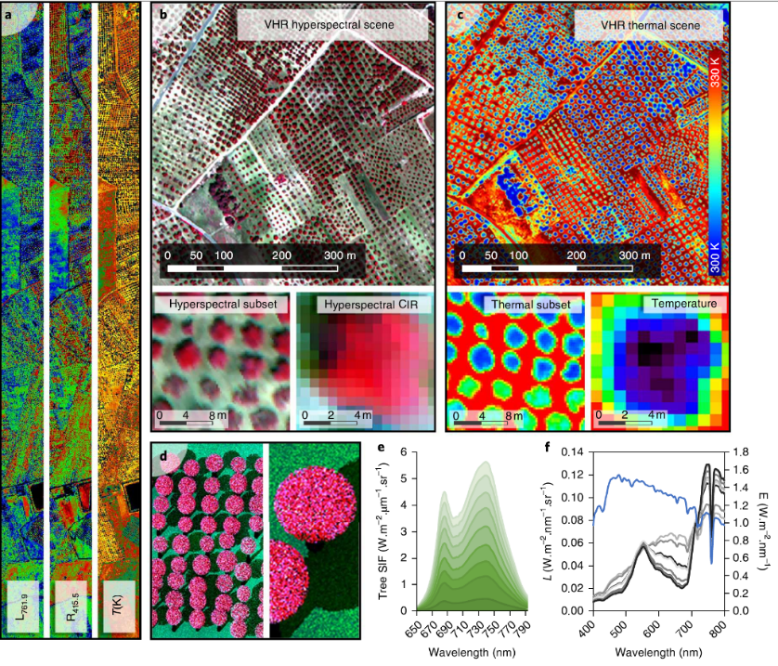
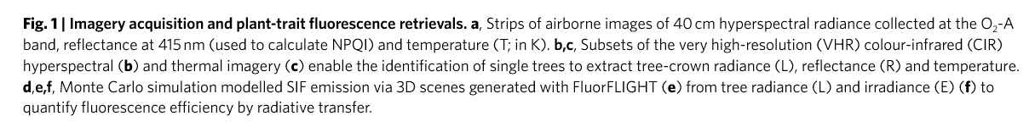

Slide 13
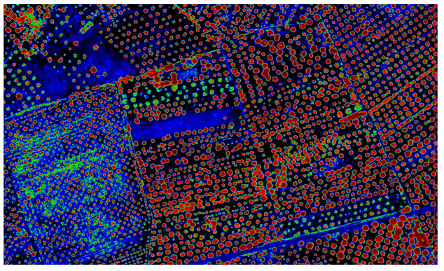
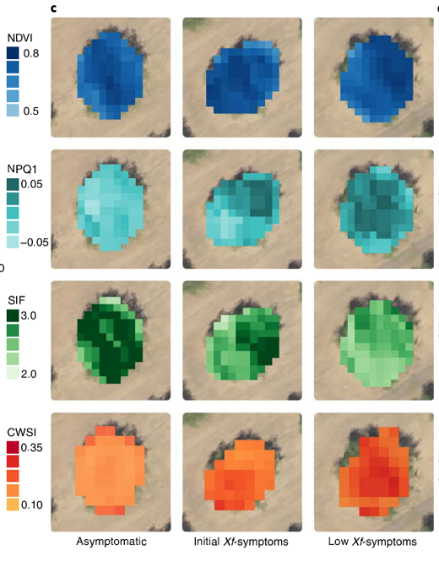

Slide 14
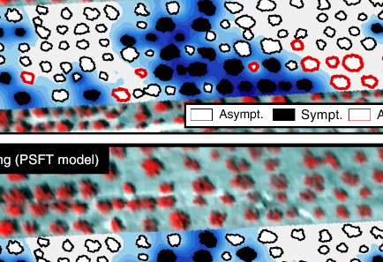

Slide 15
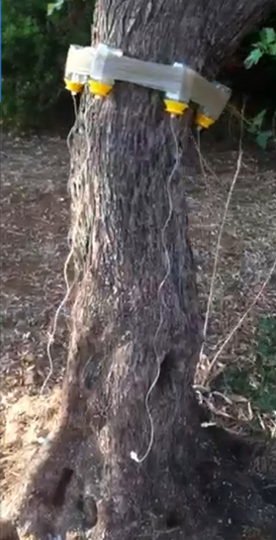
Controllo della malattia nelle piante infette
Elicitori (acetil cisteina azotata, fosetil alluminio, Saccaromyces cerevisiae)
Peptidi antimicrobici
Dentamet (citrato di rame e zinco)
Varietà resistenti: Leccino SF 17

Slide 16
BUONE PRATICHE
Interventi sulla pianta per mantenere un buon stato vegetativo
Controllo delle popolazioni degli insetti
Voli con drone e foto alta definizione
Verifiche

Slide 17
Internet: www.liferesilience.eu
Twitter: https://twitter.com/life_resilience
Facebook: https://www.facebook.com/LifeResilience/
LinkedIn: https://www.linkedin.com/company/life-resilience/
You Tube: https://www.youtube.com/channel/UCJuyVJ3Bz1lHPFl1ioxSUNQ?view_as=subscriber

